Slide 1
Vysoká škola technická a ekonomická v Českých Budějovicích Ústav technicko – technologický
Svařování obtížně svařitelných materiálů s využitím technické keramiky
Autor: David Stix
Vedoucí práce:doc. Ing. Ján Kmec, Csc
Oponent práce:Ing. Monika Karková, PhD
České Budějovice, Únor 2018

Slide 2
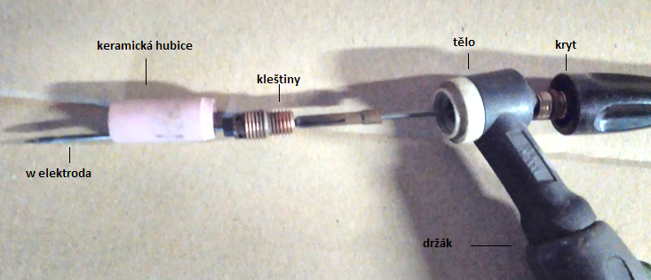
Důvody k bakalářské práci
Metoda TIG
Keramické hubice
Titan a nerez

Slide 3
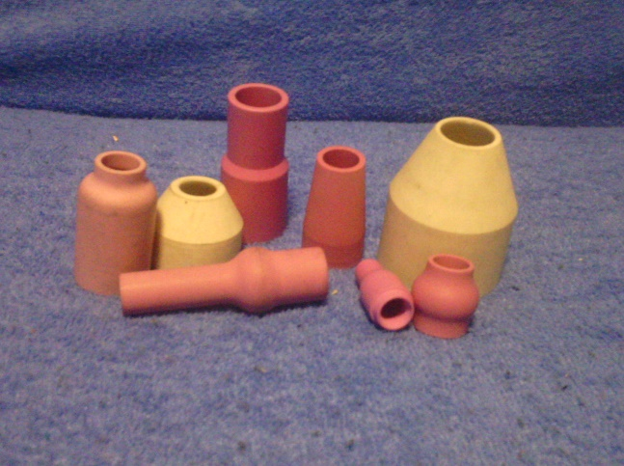
Cíle práce
První cíl
Druhý cíl
Třetí cíl

Slide 4
Hypotézy a použité metody
Výzkumné otázky práce
metody

Slide 5
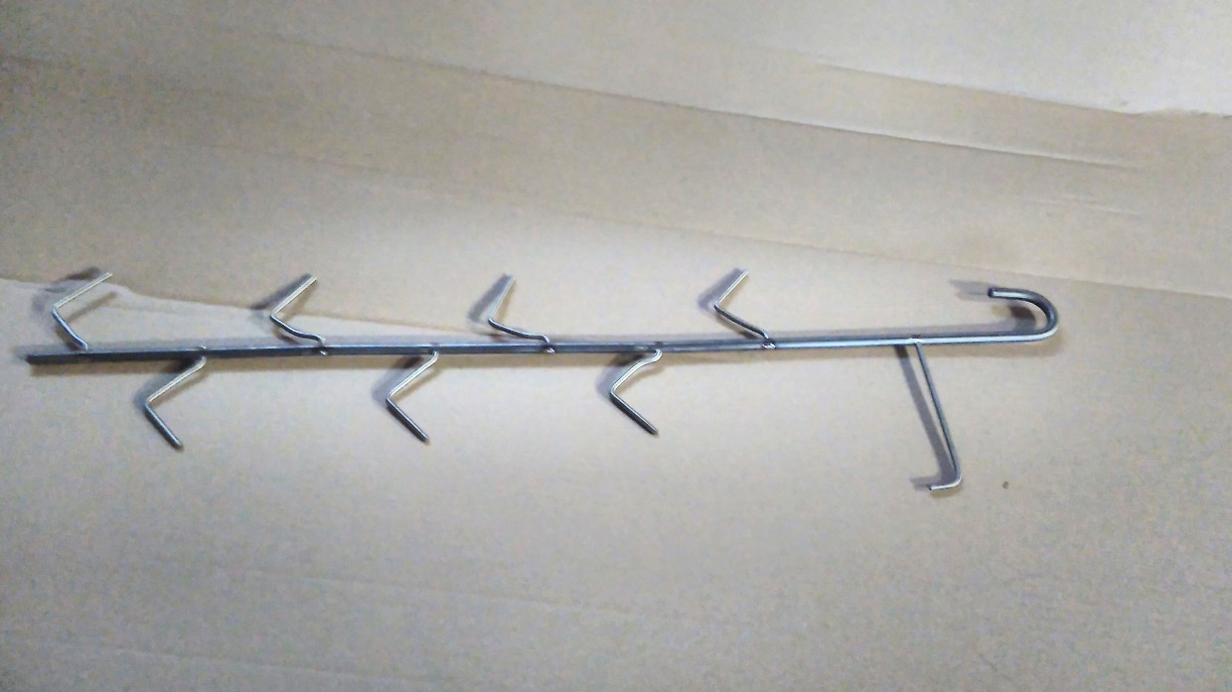
Přínos práce a závěr
Výsledky a přínos práce
Závěr

Slide 6
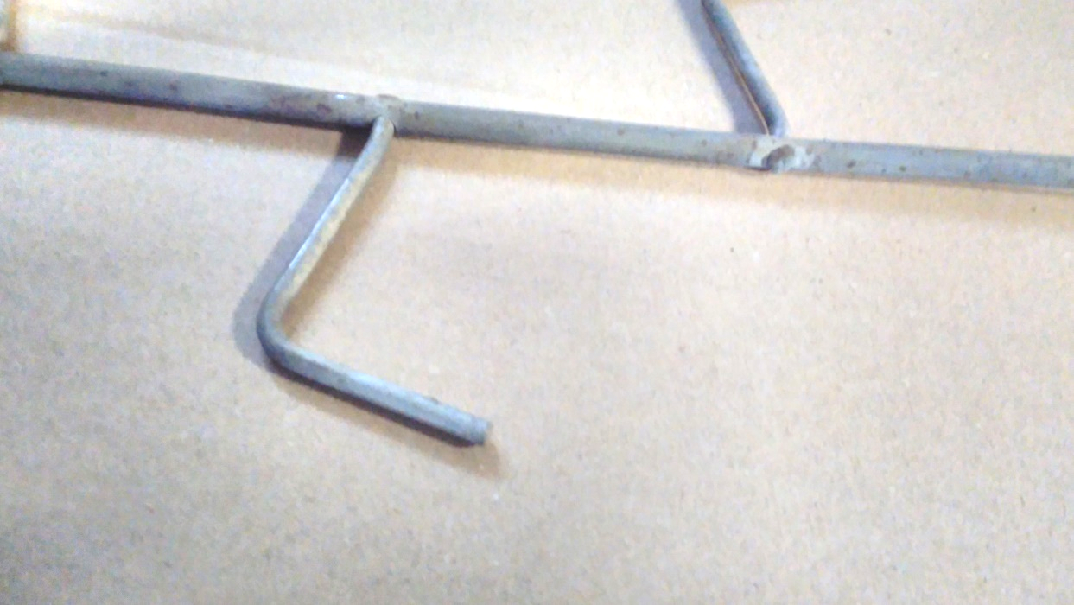
Odpovědi na otázky vedoucího a oponenta
Otázka od oponenta

Slide 7
Děkuji za pozornost

